Slide 1

Java FX Project
김정진 오동진 김지형

Slide 2
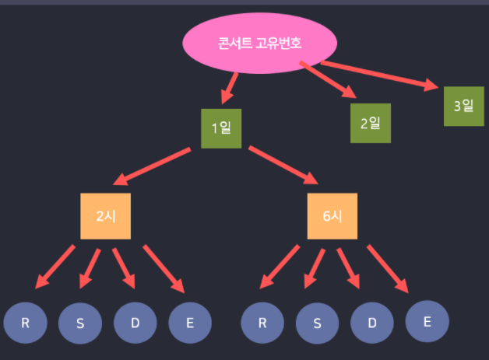
목적
콘서트 좌석 예매 프로그램
고객이 로그인 후, 원하는 콘서트를 고르고 원하는 날짜, 시간을 선택한 뒤 결제하는 홈페이지입니다.
사이트 이용자 : 손님
사이트 관리자 : 매니저

Slide 3
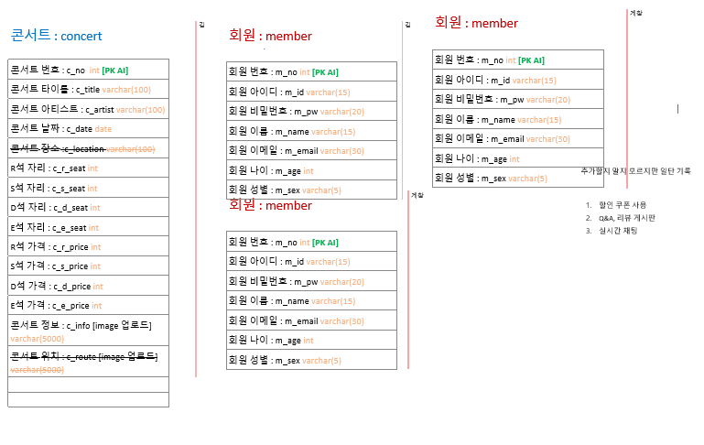
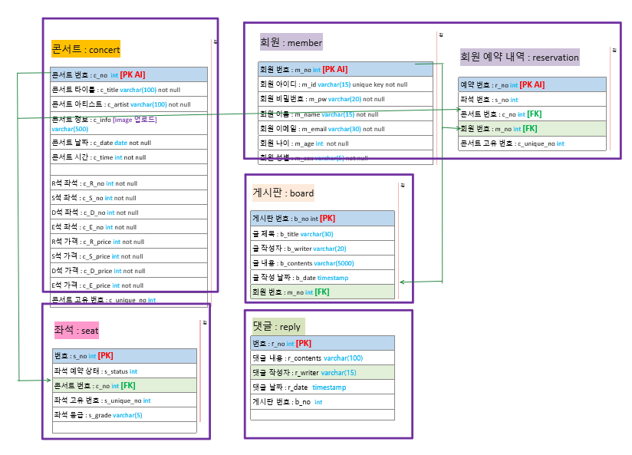
DB 구성:
수정전
수정후

Slide 4
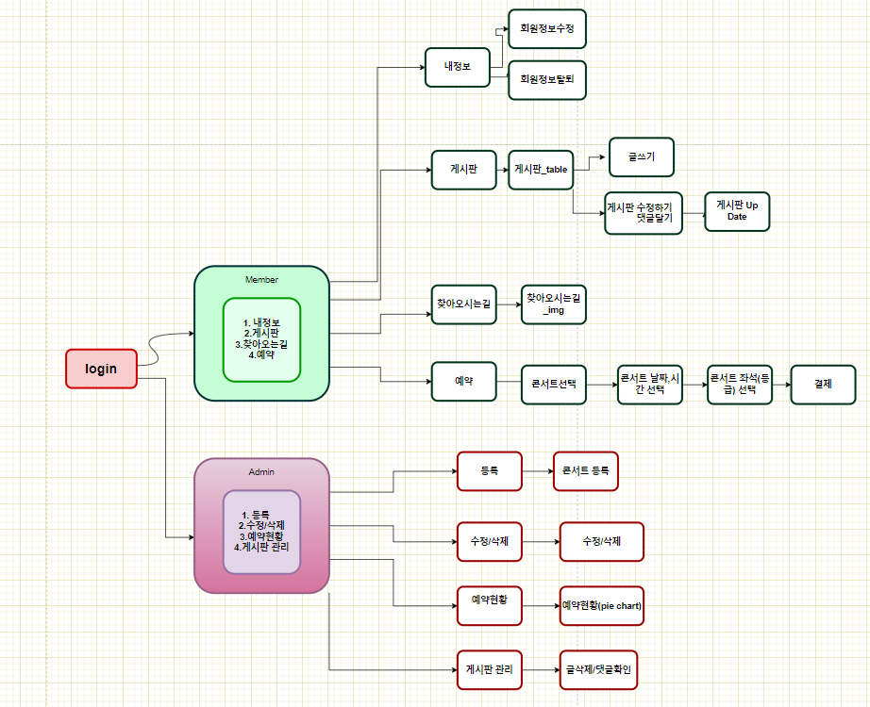
서비스 설계:

Slide 5
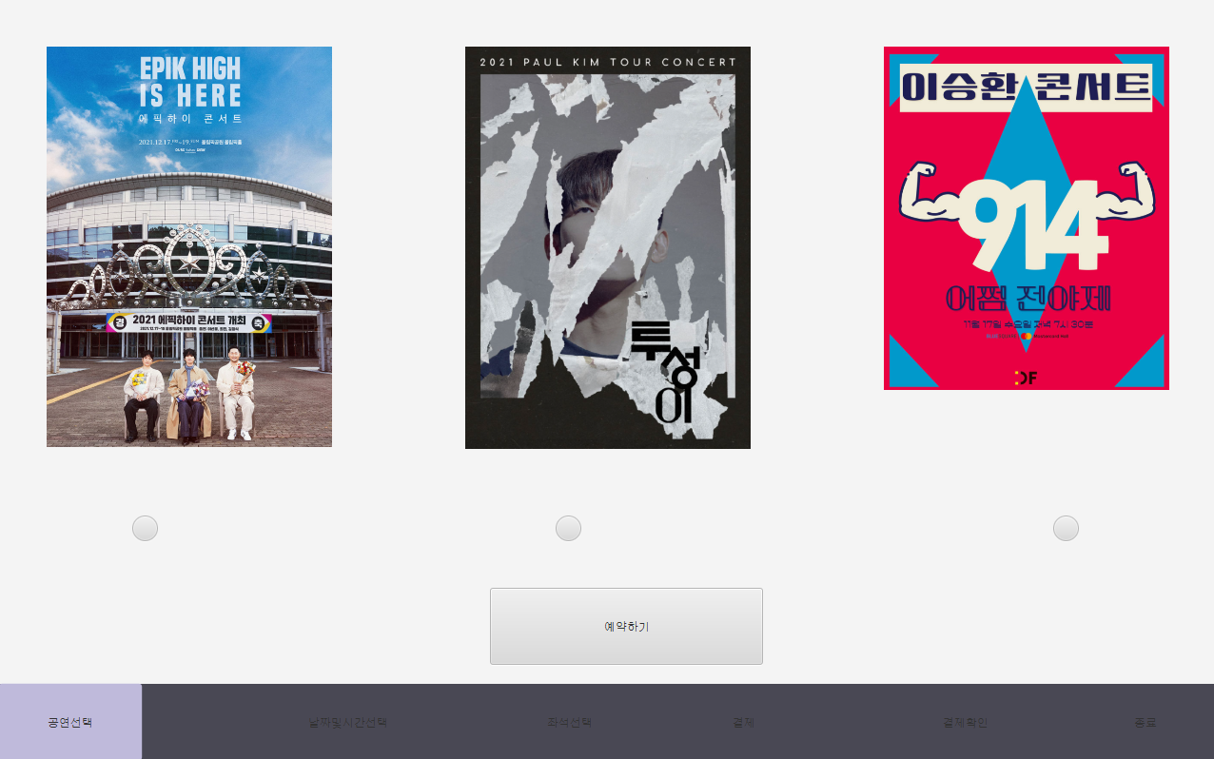

Slide 6
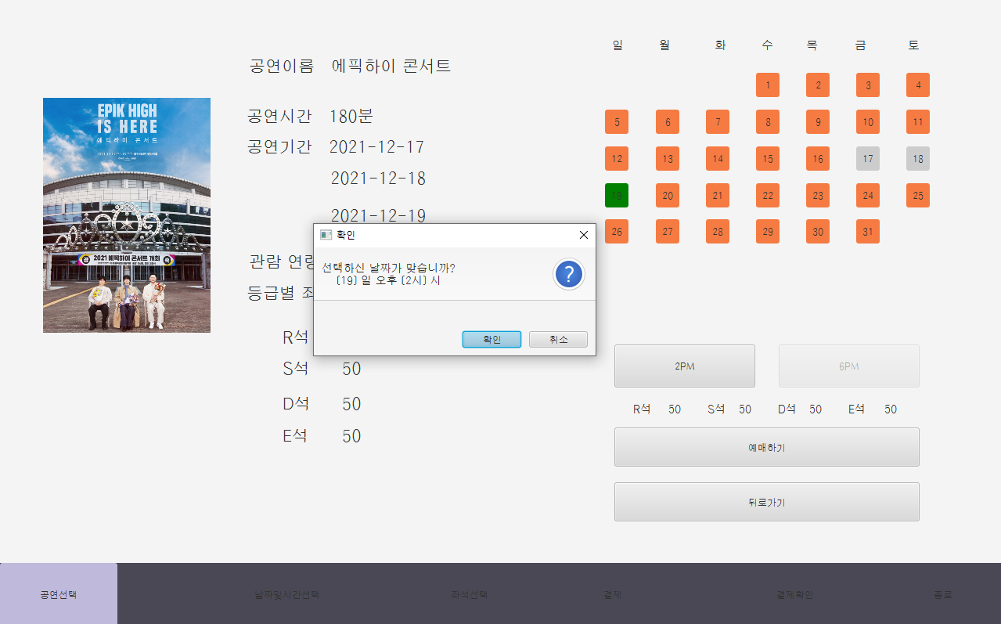

Slide 7
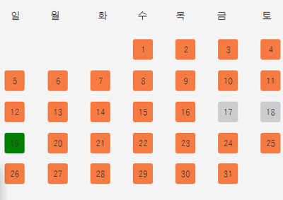
1.달력
버튼 생성 메소드( )
1. gridpane 생성
버튼 액션 이벤트 제어 메소드( )
2. for 문을 통해서 버튼 생성 후 gridpane 에 추가
3. DB 에서 데이터 불러와서 콘서트에 해당하는 날짜만 선택 가능하게 표시
4. ArrayList<Button> 에 버튼 객체를 저장해서 메소드에서 제어
어려웠던 점 → 버튼이 많아서, 버튼의 생성과 동시에 액션 이벤트를 제어하면 on / off 스위치
나 다양한 조건문을 걸지 못했음
해결→ 버튼을 생성해서 리스트에 버튼 객체를 저장하고, 다른 메소드에서 액션 이벤트 제어

Slide 8
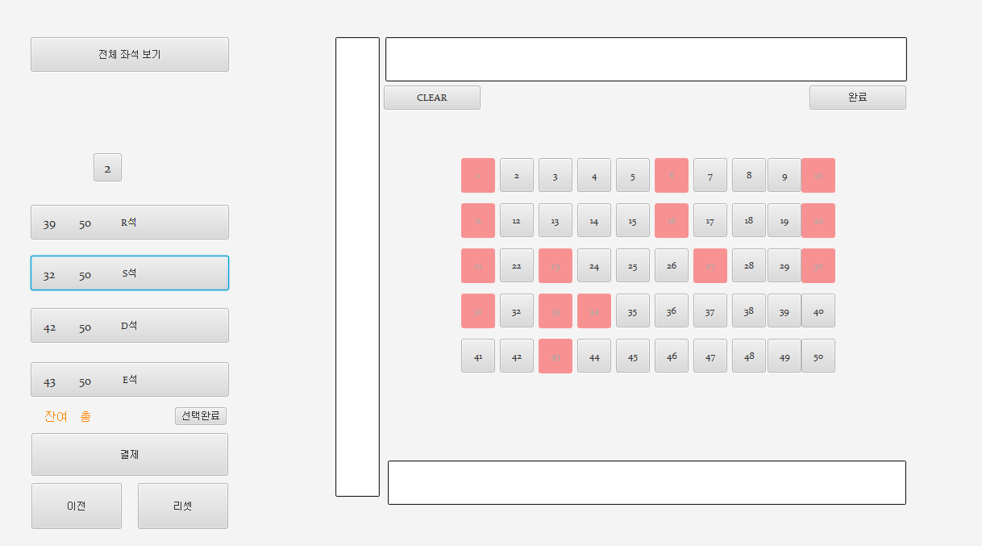
2.좌석 만들기: R석S석D석E석
1. gridpane 생성 후 반복문으로 Button 추가
2. DB에서 좌석 예약 상태를 불러와서 이미 예약이 끝난 좌석은 빨간색으로 표시(선택불가)
3. 최대 4명까지의 좌석을 선택할 수 있다.
<코드>
> 각 좌석 별 컨트롤러 R_Controller, S_Controller, D_Controller, E_Controller
TreeMap<Integer, String> R_seat_Map = new TreeMap<Integer, String>();
> 등급별로 각 좌석의 클릭을 TreeMap 에 저장한다.
> 전체 좌석 컨트롤러에서 등급별로 각각 TreeMap 으로 다시 한번 묶는다.
private static TreeMap<String, TreeMap<Integer, String>> reseved_seat_map
= new TreeMap<String, TreeMap<Integer, String>>();

Slide 9
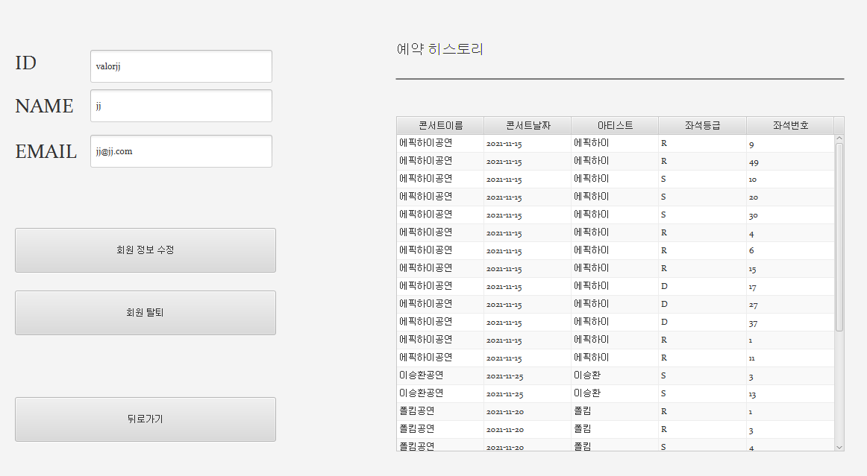
3.회원 게시판 예약현황 table
concert table 에 있는 데이터 + reservation table 에 있는 데이터
(inner) join 을 이용해 2개의 테이블의 컬럼을 골라서 1개의 테이블로 합침
<코드>
String sql = "SELECT c_title, c_date, c_artist, s_grade, s_unique_no
FROM concert AS a join reservation AS b
ON a.c_no = b.c_no WEHRE m_no=? ORDER BY c_title asc";

Slide 10
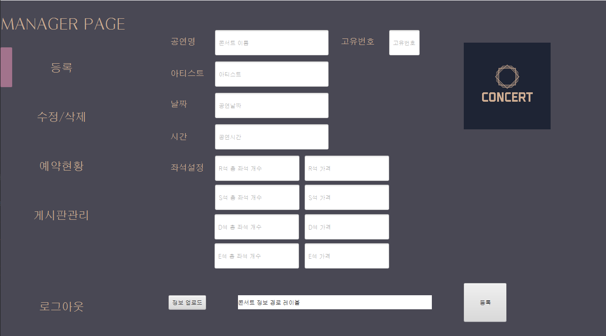
콘서트 등록

Slide 11
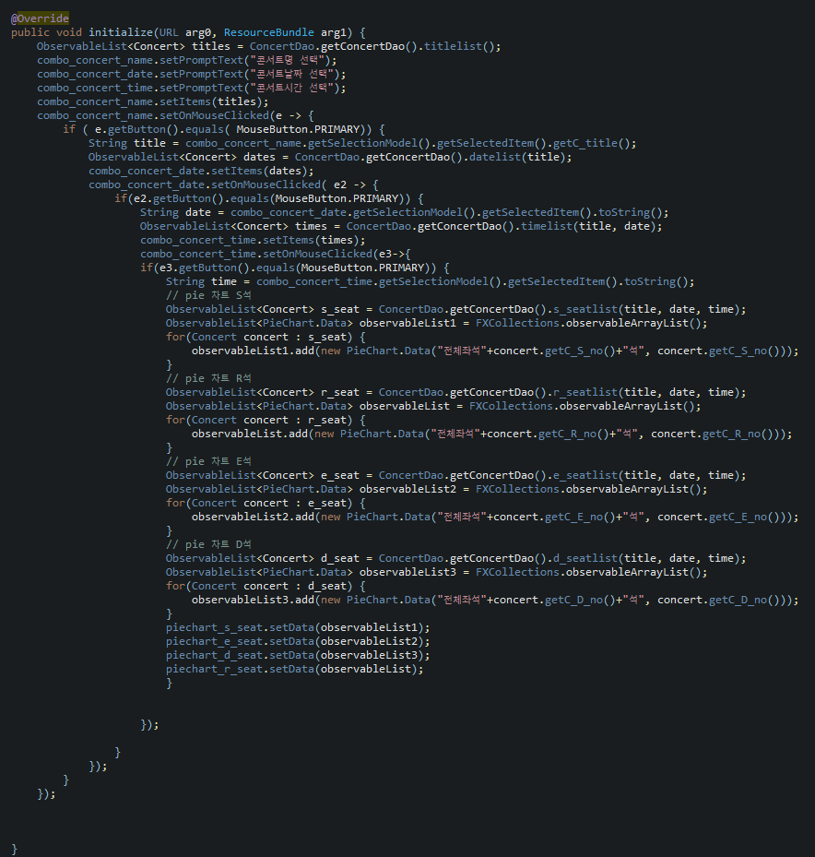
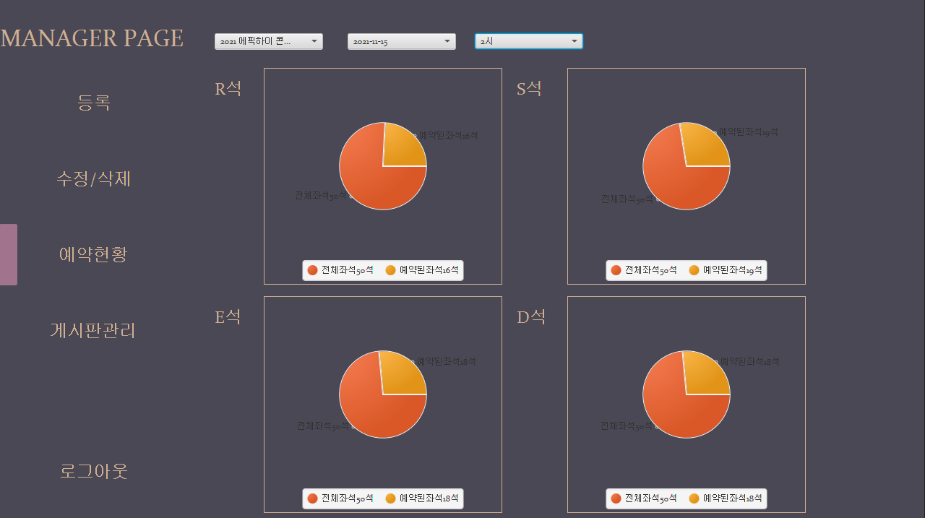
관리자 예약 현황 chart
각 콘서트 ,날짜, 시간 을 구분해서 DB 에 저장된 데이터를 pie chart 에 불러 왔습니다
*실시간으로 콘서트, 날짜 시간 별 예약 현황 을 확인 할 수 있습니다.

Slide 12
어려웠던 점:
고객이 콘서트 선택 → 날짜 선택 → 시간 선택 → 좌석 선택 → 결제
각각 다른 컨트롤러에서 선택한 결과값이 계속해서 넘어가야한다.
결제 완료가 될 때 까지 DB에 반영이 되서는 안된다.
DB에서 불러온 값과, 고객의 선택값을 계속 비교
해결 >> static 영역에 저장해두고 다른 클래스에서 호출

Slide 13
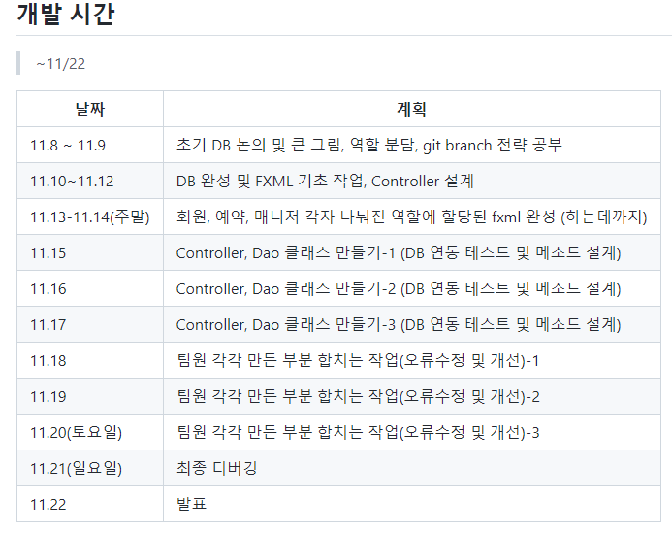
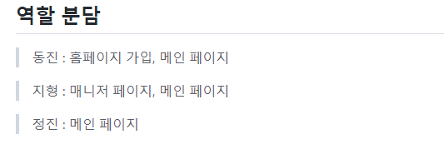
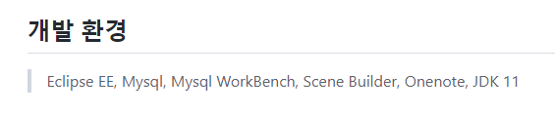
개발 시간 & 역할 분담&개발환경

